Slide 1
Мой домашний котик Перс.
Выполнила . Аникина. И. М .

Slide 2
Немного о котике.
Моего кота зовут Перс.
Он очень любит поиграть побегать со мной.
У него очень красивая шёрстка рыжего цвета.
У него зеленые глаза похоже на бусинки.

Slide 3
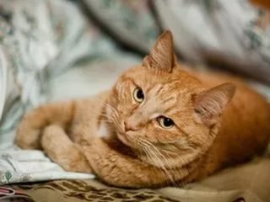
Вот его фото.

Slide 4
Что коту нравится.
Ему нравится много бегать и играть.
Он любит по мурчать когда спит.
Так же он любит когда его погладят или поносят на руках.
Он любит ко всем по задираться.
И много поесть.

Slide 5
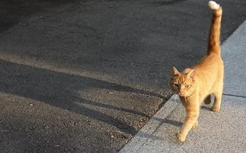
Перс на прогулке.
Он ходит важной походкой.
Играет с другими катами или кошками.
Любит полазить по веткам деревьев.

Slide 6
Я очень люблю своего кота !!! Любите животных!!!

Slide 7
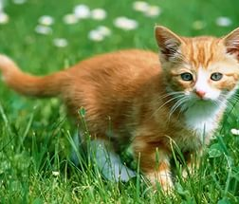
Конец

